Slide 1
«Мы помним!»
СТИХИ О ВОЙНЕ
УЧИТЕЛЬ – ЛОГОПЕД
ШИРЯЕВА М.Ю.

Slide 2
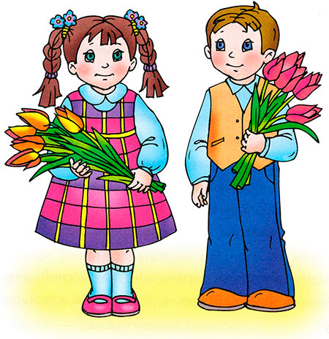
День Победы - 9 Мая
Праздник Победы — это праздник
День пораженья жестокой войны,
День пораженья насилья и зла,
День воскрешенья любви и добра.

Slide 3
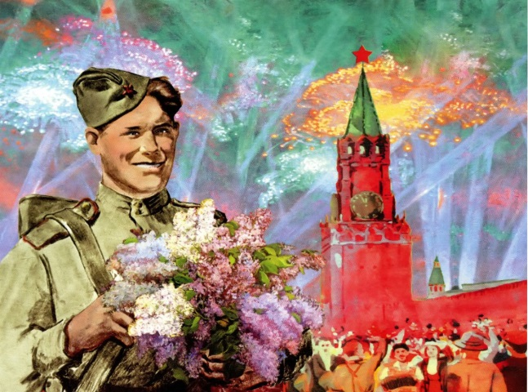
Пусть будет мир
Пусть пулемёты не строчат,
И пушки грозные молчат,
Пусть в небе не клубится дым,
Пусть небо будет голубым,
Пусть бомбовозы по нему
Не прилетают ни к кому,
Не гибнут люди, города...
Мир нужен на земле всегда!
Автор: Н. Г. Найдёнова

Slide 4
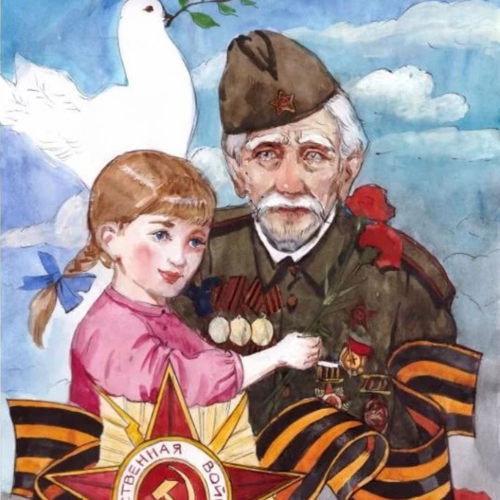
Вместе с дедушкой
Растаял утренний туман,
Красуется весна...
Сегодня дедушка Иван
Начистил ордена.
Мы вместе в парк идём
Встречать
Солдат, седых, как он.
Они там будут вспоминать
Свой храбрый батальон.
Там по душам поговорят
О всех делах страны,
О ранах, что ещё болят
С далёких дней войны.
Автор: Г. А. Ладонщиков

Slide 5
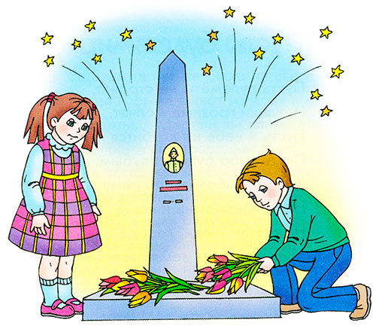
Ещё тогда нас не было на свете
Ещё тогда нас не было на свете,
Когда гремел салют из края в край.
Солдаты, подарили вы планете
Великий Май, победный Май!
Ещё тогда нас не было на свете,
Когда в военной буре огневой,
Судьбу решая будущих столетий,
Вы бой вели, священный бой!
Ещё тогда нас не было на свете,
Когда с Победой вы домой пришли.
Солдаты Мая, слава вам навеки
От всей земли, от всей земли!
Благодарим, солдаты, вас
За жизнь, за детство и весну,
За тишину, за мирный дом,
За мир, в котором мы живём!
Автор: М. О. Владимов

Slide 6
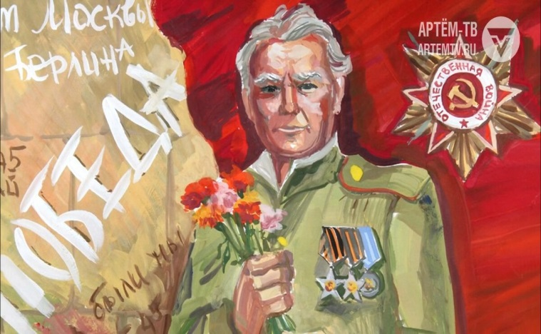
Помни
(Отрывок)
Помни, как гремели орудий раскаты,
Как в огне умирали солдаты
В сорок первом, сорок пятом —
Шли солдаты за правду на бой.
Помни, в нашей власти и грозы, и ветер,
Мы за счастье и слёзы в ответе,
На планете наши дети —
Поколение юных живёт.
Автор: А. Е. Досталь

Slide 7
Солдаты
Солнце скрылось за горою,
Затуманились речные перекаты,
А дорогою степною
Шли с войны домой советские солдаты.
От жары, от злого зноя
Гимнастёрки на плечах повыгорали;
Своё знамя боевое
От врагов солдаты сердцем заслоняли.
Они жизни не щадили,
Защищая отчий край — страну родную;
Одолели, победили
Всех врагов в боях за Родину святую.
Солнце скрылось за горою,
Затуманились речные перекаты,
А дорогою степною
Шли с войны домой советские солдаты.
Автор: А. А. Коваленков

Slide 8
